Slide 1
SEGPA
Réunion académique
Jeudi 5 avril 2018
Collège Romain Rolland ERSTEIN

Slide 2
Ordre du jour
Informations générales
CAPPEI
Expérimentation affectation CAP
FOLIOS
Présentation des travaux du GT 2017 et 2018
Travail en groupe

Slide 3
CAPPEI Certificat d’aptitude professionnelle aux pratiques de l’éducation inclusive

Slide 4
Le CAPPEI
Une certification unique et commune au 1er et au 2nd degré
Une priorité réaffirmée : l’école inclusive
Une formation modulaire pour des parcours modulables :
Certification initiale
Approfondissements
Mobilité professionnelle

Slide 5
Le CAPPEI
Décret de création : n°2017-169 du 10 février 2017
Arrêté relatif à l’organisation de l’examen pour l’obtention du certificat d’aptitude professionnelle aux pratiques de l’éducation inclusive : 10 février 2017
Arrêté relatif à l’organisation de la formation professionnelle spécialisée à l’intention des enseignants chargés de la scolarisation des élèves présentant des besoins éducatifs particuliers liés à une situation de handicap, de grande difficulté scolaire ou à une maladie : 10 février 2017
Circulaire n°2017-026 du 14 février 2017

Slide 6
La certification s’adresse aux
Enseignants du 1er et du 2nd degré de l’enseignement public, titulaires ou contractuels employés par contrat à durée indéterminée
Maîtres contractuels, maîtres agréés et maîtres délégués employés par contrat à durée indéterminée dans les établissements d’enseignement privé sous contrat.
Exerçant dans :
Les écoles
Les établissements scolaires
Les établissements et services
… accueillant des élèves présentant des besoins éducatifs particuliers
Affectés sur un poste « support de formation » :
Enseignants exerçant leurs fonctions dans les écoles, dans les établissements et services accueillant des élèves présentant des besoins éducatifs particuliers liés à une situation de handicap, de grande difficulté scolaire ou à une maladie
En particulier en RASED, Ulis, SEPGA, EREA, Unité d’enseignement, milieu pénitentiaire ou CEF

Slide 7
Une certification unique
Des modules accessibles en formation continue
Pour approfondir ses connaissances
Pour se former à l’accueil d’un nouveau public
Pour se préparer à de nouvelles fonctions
Tout module donne lieu à une attestation de suivi de formation
Il n’est plus nécessaire de repasser une certification pour envisager une mobilité professionnelle

Slide 8
Formation préparatoire à la certification
Les candidats en formation sont accompagnés jusqu’à la présentation des épreuves de certification par un TUTEUR.
Tronc commun : d’une durée totale de 144 heures
Deux modules d’approfondissement d’une durée totale de 104 heures
Un module de professionnalisation dans l’emploi d’une durée totale de 52 heures

Slide 9
a. Tronc commun,
non fractionnable,
144 heures
6 modules obligatoires
b. Deux modules d’approfondissement
104 heures
chaque module non fractionnable
c. Un module de professionnalisation dans l’emploi
52 heures, non fractionnable
Les modules, a, b et c, organisés sur une année scolaire, constituent la formation préparant aux épreuves du certificat d’aptitude professionnelle aux pratiques de l’éducation inclusive (CAPPEI).
A partir du troisième trimestre de l’année scolaire et avant la fin de l’année civile : passation du CAPPEI

Slide 10
Les équivalences
Les enseignants du 1er degré titulaires du CAPA-SH ont le CAPPEI.
Les enseignants du 2nd degré titulaires du 2CA-SH doivent présenter et réussir l’épreuve 3 pour obtenir le CAPPEI.
Pendant une durée de cinq ans, les enseignants du 2nd degré qui exercent sur des postes spécialisés sans détenir le 2CA-SH peuvent obtenir le CAPPEI en présentant l’épreuve 1.

Slide 11
Modalités de la certification : Trois épreuves
une séance pédagogique
d’une durée de 45 minutes avec un groupe d’élèves
suivie d’un entretien d’une durée de 45 minutes avec la commission
Un dossier élaboré par le candidat portant sur sa pratique professionnelle.
Présentation du dossier 15 minutes
Entretien de 45 minutes
Une action témoignant du rôle de personne-ressource
Présentation pendant 20 minutes
Echange d’une durée de 10 minutes avec la commission

Slide 12
EPREUVE 1
Séance pédagogique avec un groupe d'élèves d'une durée de 45 minutes, suivie d'un entretien d'une durée de 45 minutes avec la commission.
Evaluer, en situation professionnelle, les compétences pédagogiques spécifiques du candidat.
Expliquer, dans un contexte d'exercice, le choix des démarches pour répondre aux besoins des élèves.
Analyser sa pratique par référence aux aspects théoriques et institutionnels, notamment de l'éducation inclusive.
Notes:
Séance pédagogique avec un groupe d'élèves d'une durée de 45 minutes, suivie d'un entretien d'une durée de 45 minutes avec la commission.
La séance pédagogique permet d'évaluer, en situation professionnelle, les compétences pédagogiques spécifiques du candidat. L'entretien permet au candidat d'expliquer, dans son contexte d'exercice, le choix de ses démarches pour répondre aux besoins des élèves. Le candidat doit être capable d'analyser sa pratique par référence aux aspects théoriques et institutionnels, notamment de l'éducation inclusive.

Slide 13
EPREUVE 3
Présentation pendant 20 minutes d'une action conduite par le candidat témoignant de son rôle de personne ressource en matière d'éducation inclusive et de sa connaissance des modalités de scolarisation des élèves à besoins éducatifs particuliers, suivie d'un échange d'une durée de 10 minutes avec la commission. La présentation peut se faire à partir de tout support écrit ou numérique (enregistrements audio, vidéo, etc.). Il s'agit pour le candidat de présenter une action de sensibilisation, d'information, de valorisation d'une action pédagogique à destination de professionnels de l'éducation ou de partenaires.

Slide 14
Informations pratiques
Postes pour la rentrée 2018
Les candidatures sont étudiées et actées en CAPD, suite à l’avis de la commission.
Les candidats retenus en formation postulent à la première phase du mouvement pour demander un poste spécialisé, correspondant à leur option.

Slide 15
CAPPEI
RENTRÉE 2018
Pré-rentrée : 2 jours en Décembre 2017 et 2 jours en Juin 2018 (pour les nouveaux)
PÉRIODE DES ENSEIGNEMENTS
300h de formation en 2018-2019, réparties sur 9 semaines (calendrier en cours de discussion)
100h de formation dès 2020

Slide 16
Expérimentation affectation CAP

Slide 17
Expérimentation
RENDRE MIXTE le recrutement dans toutes les sections de CAP
Affectation CAP

Slide 18
Objectifs
Permettre aux lycées de mettre en place l’organisation pédagogique adaptée au public
Mixer des publics complémentaires
Ouvrir le champs des possibles aux élèves de segpa

Slide 19
Projet PRE-AFFECTATION en CAP des élèves de 3ème G, PP, SEGPA

Slide 20
Affectation
CONSERVER LA PRIORITE de la voie « CAP » pour les élèves dont l’accès au niveau V est le seul objectif possible
(et donc favoriser la 2nde pro pour tous les élèves qui en ont la capacité)
FIDELISER les élèves : optimisation de l’utilisation des places
Limiter les places vacantes
Conforter les projets d’élève solides
AMELIORER QUALITATIVEMENT l’affectation en classe de CAP :
Repérer les vœux par défaut
Constituer des groupes-classes stables

Slide 21
Affectation
Travail d’affectation sur dossiers : des commissions locales réunissant tous les proviseurs de LP ou LPO, des principaux de collège , et le(s) DCIO
Une nouvelle possibilité offerte aux lycées professionnels : réunir la classe dès juin
Repérage précoce d’affectations non souhaitées

Slide 22
Questions diverses
Les élèves de SEGPA continuent-ils de bénéficier d’un bonus de filière pour les places identifiées MPA ? > OUI
Les élèves de 3ème G ou PP qui ont la décision unique « 1ère année de CAP » bénéficient-ils d’un bonus ? > OUI
Les quotas de places pour les 3ème G et PP / pour les 3ème SEGPA sont-ils modifiés ? > NON
La règle de 2 élèves handicapés maximum affectés par formation est elle conservée ? > OUI
Que fait-on des non affectés ? > Repérage et prise en charge précoces

Slide 23
FOLIOS
Témoignage(s) de son utilisation
Besoins
Parcours avenir

Slide 24
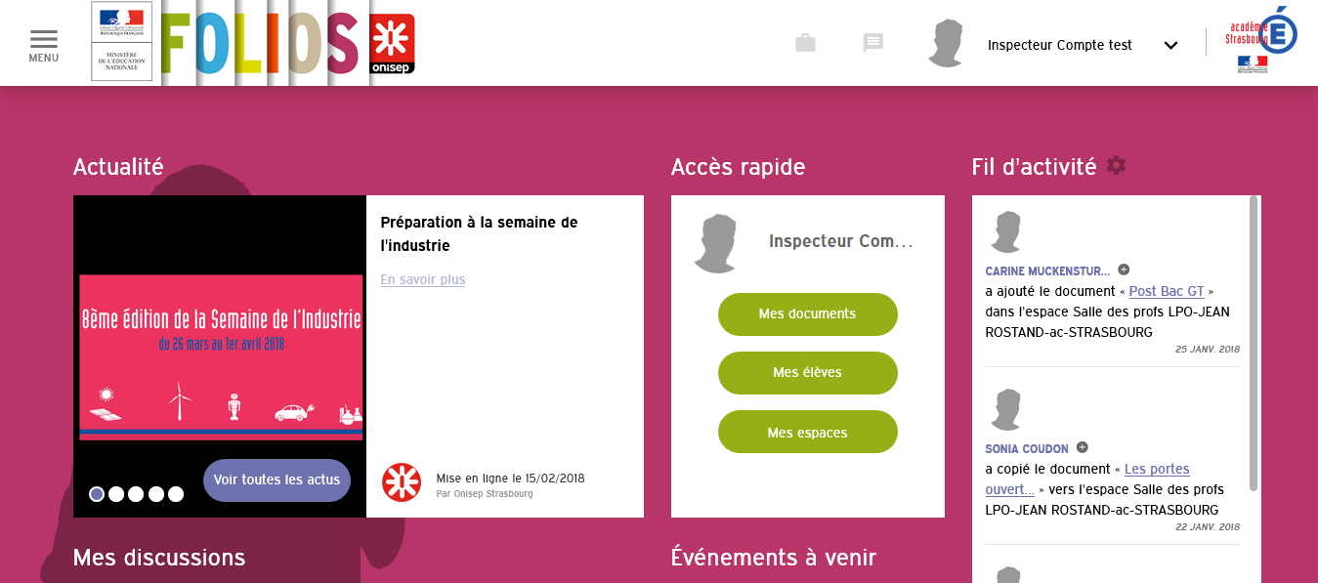
FOLIOS
Cadre pour le stockage des documents élèves pour les 4 parcours

Slide 25
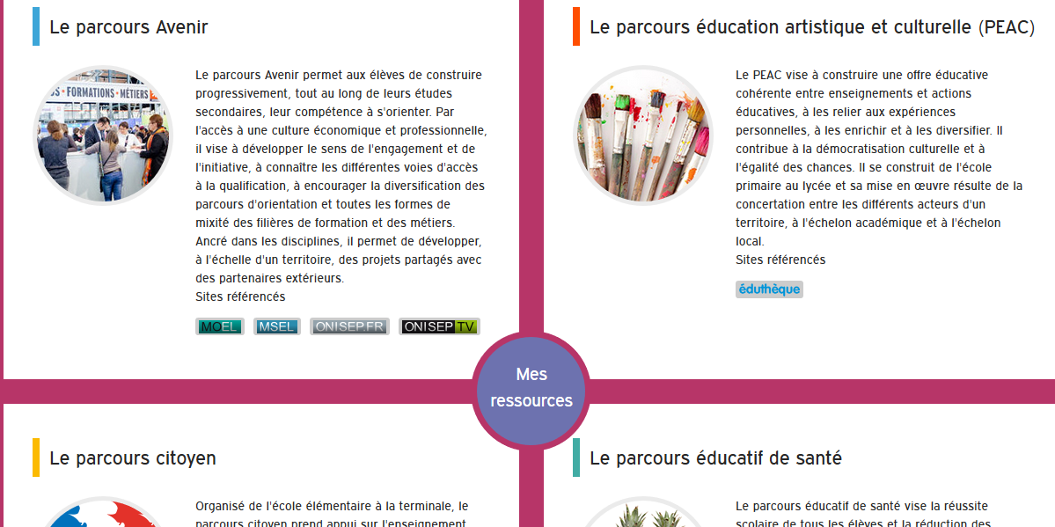

Slide 26
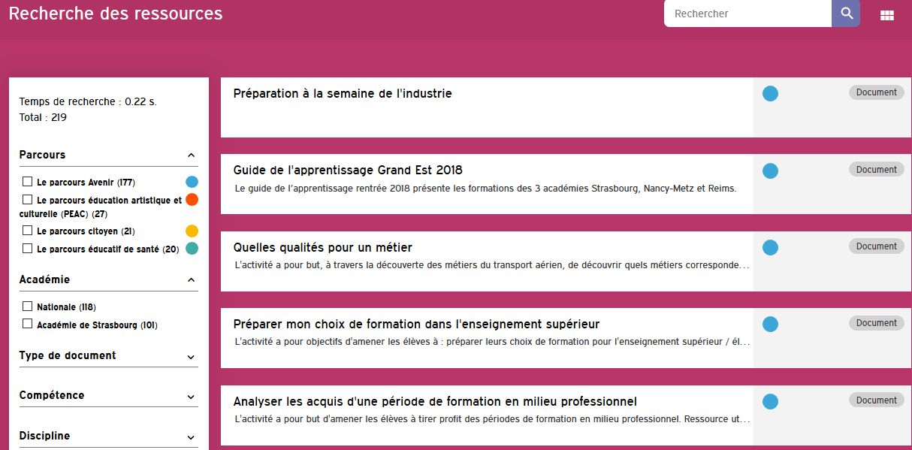

Slide 27
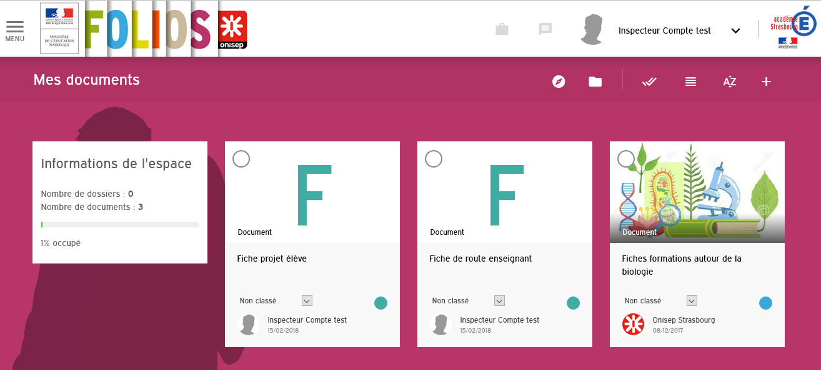

Slide 37
Présentation des travaux
Catherine Tellier
GT 2017 et 2018

Slide 38
Informations générales
DOCUMENT EDUSCOL
HAS
ERE
Document DGESCO
Documents de travail issus du GT 2017-2018
DOCUMENT ACADEMIQUE HAS
Exemple d’une Fiche Séance

Slide 39
Travail de groupe
Groupe numérique
Groupe projet autour du PES
Groupe projet inter- champ
Groupe adaptation handicap – allophone
Avec un Animateur – un rapporteur- un secrétaire

